Slide 1

Состояние здравоохранения в 2016 году
Национальный статистический комитет Кыргызской Республики
Отдел социальной статистики
Управлении социально-демографической статистики и рынка труда
13 мая 2017г.

Slide 2
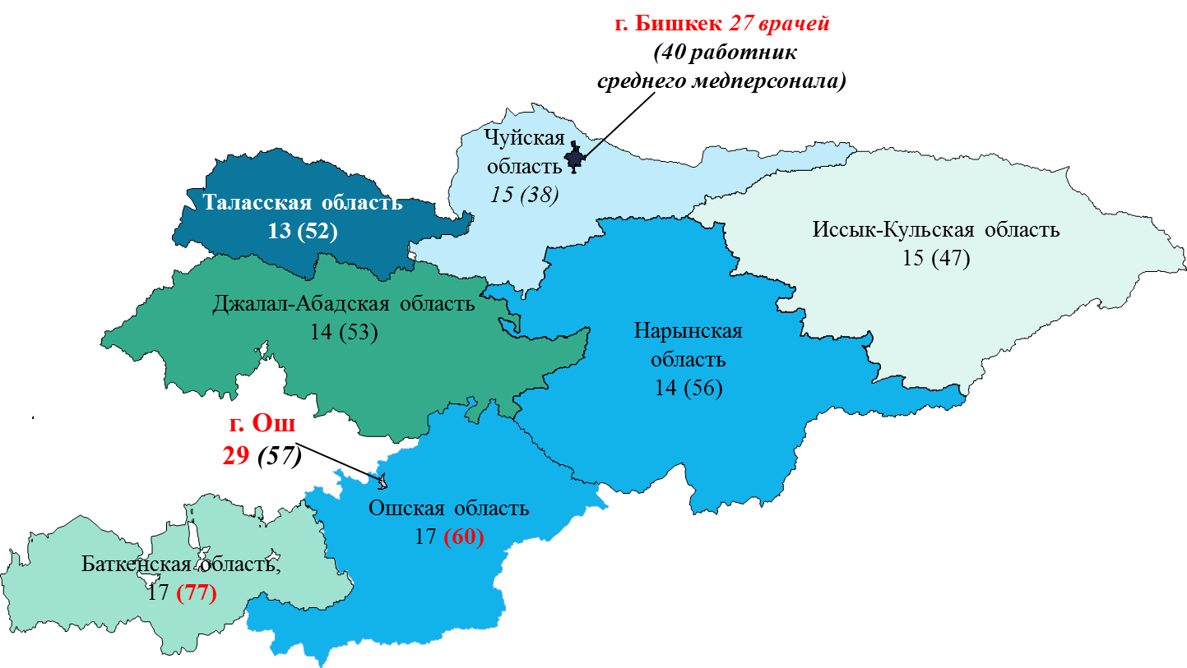
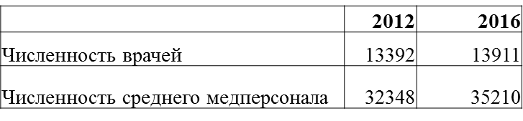
Медицинские кадры в 2016 году
(на 10 000 населения)

Slide 3
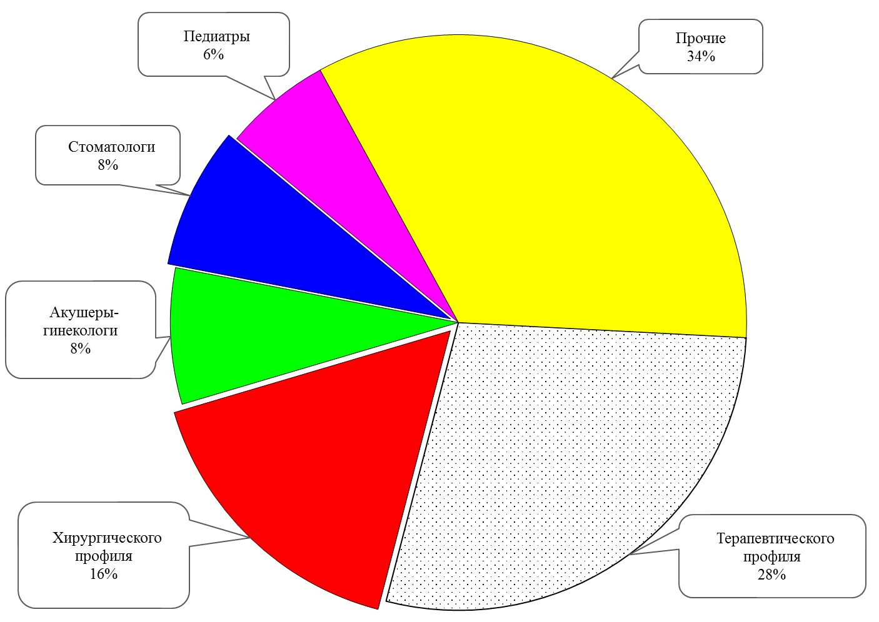
Число врачей по специализации в 2016 году
(в % к итогу)

Slide 4
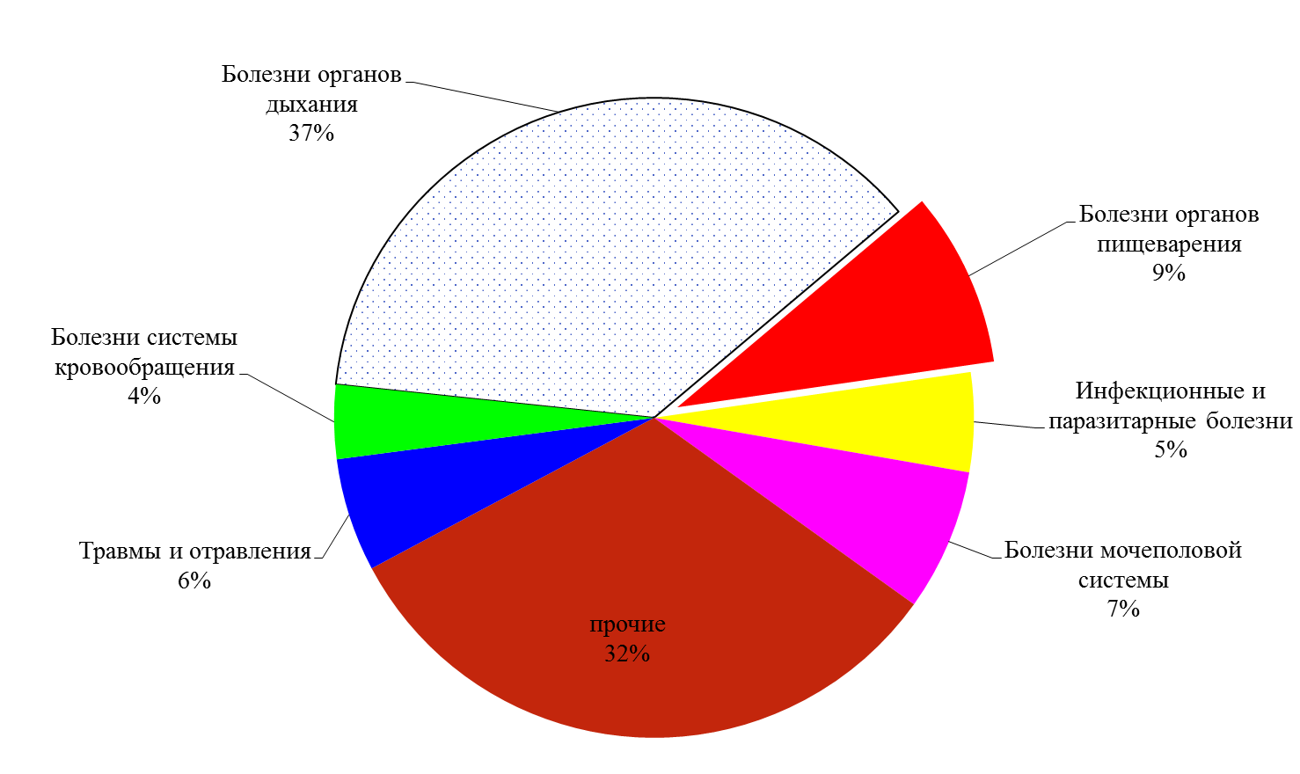
Заболеваемость населения в 2016 году
(в процентах к итогу)

Slide 5
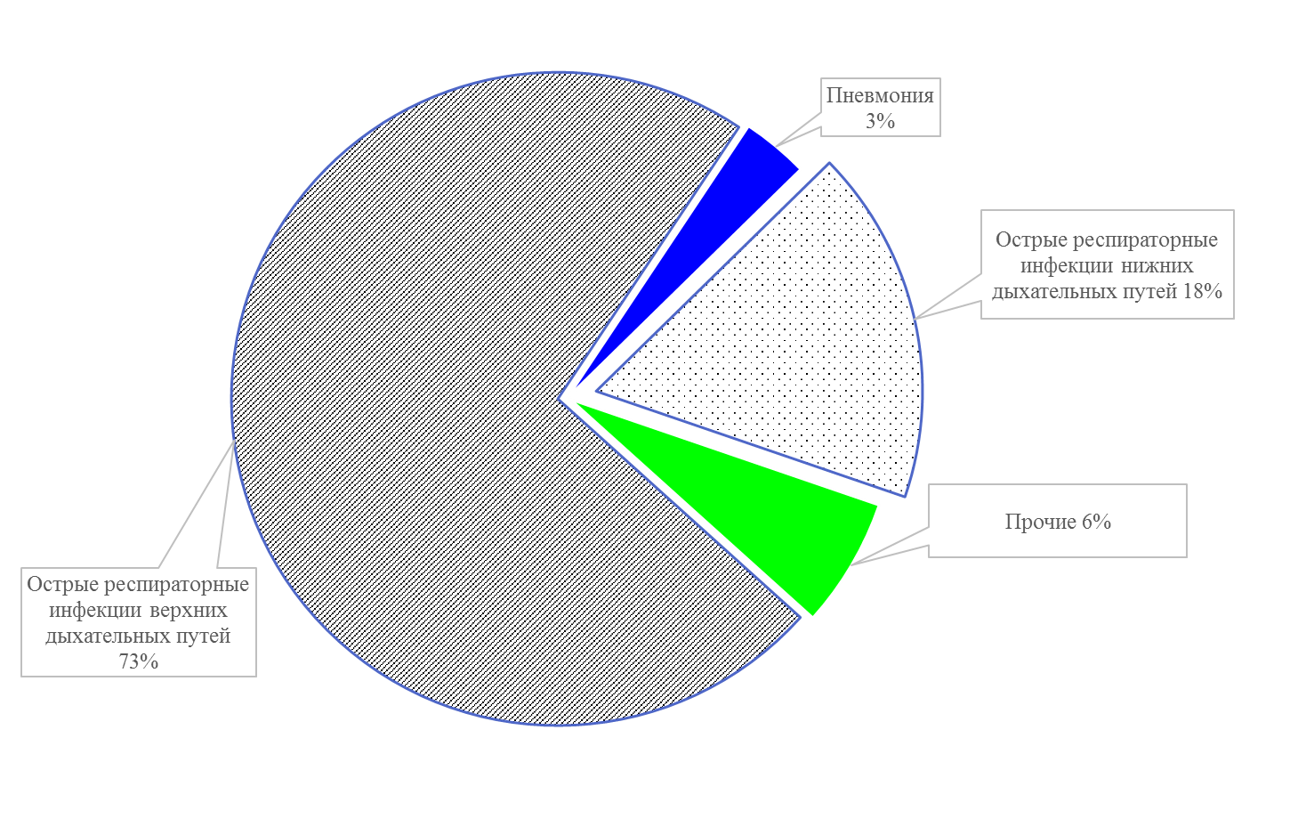
Болезни органов дыхания в 2016 году
(в % к итогу)

Slide 6
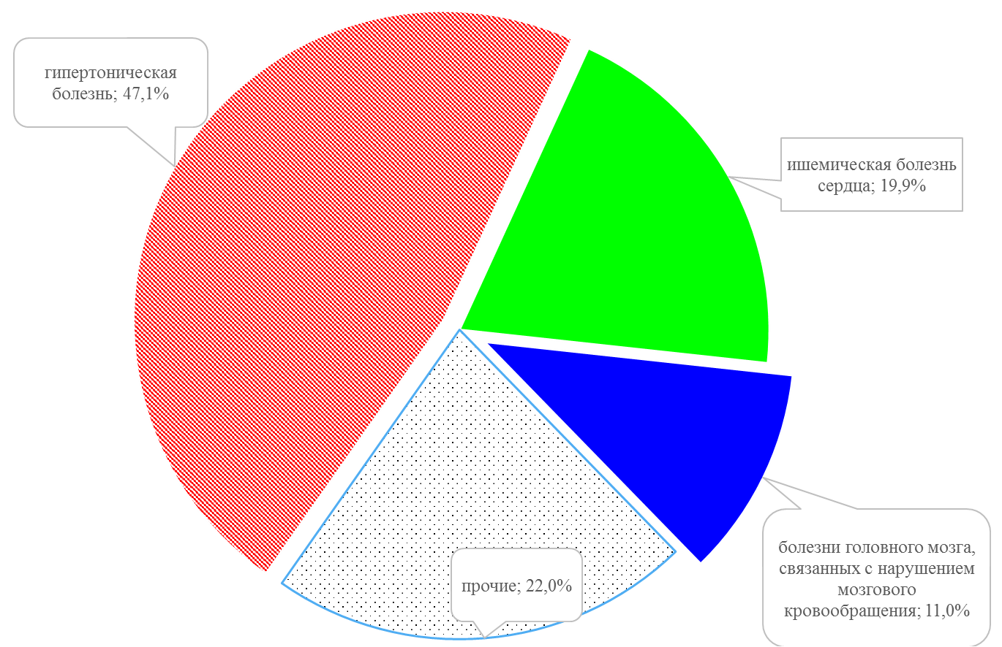

Болезни системы кровообращения в 2016 году
(в % к итогу)

Slide 7
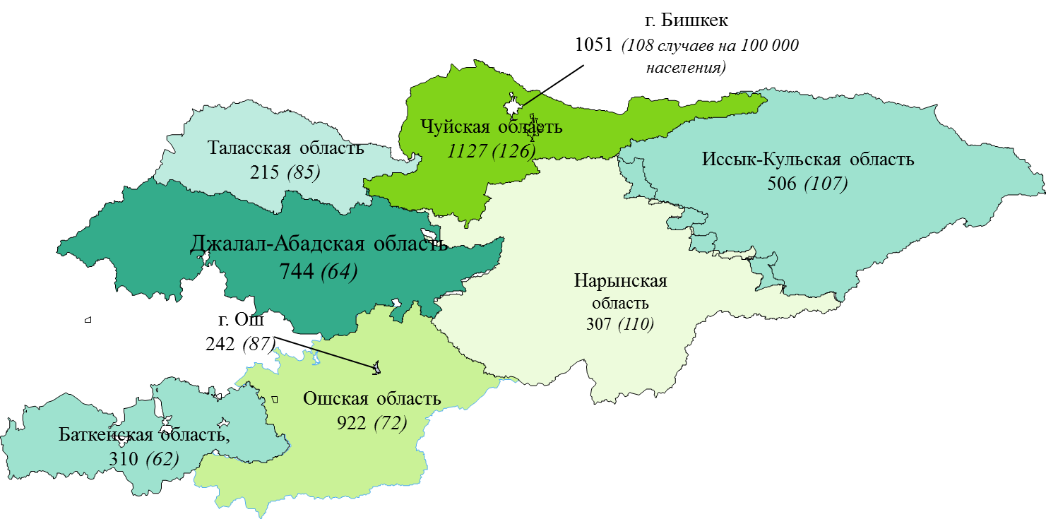
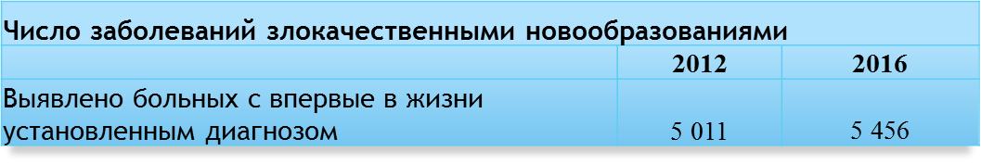
Злокачественные новообразования в 2016 году

Slide 8
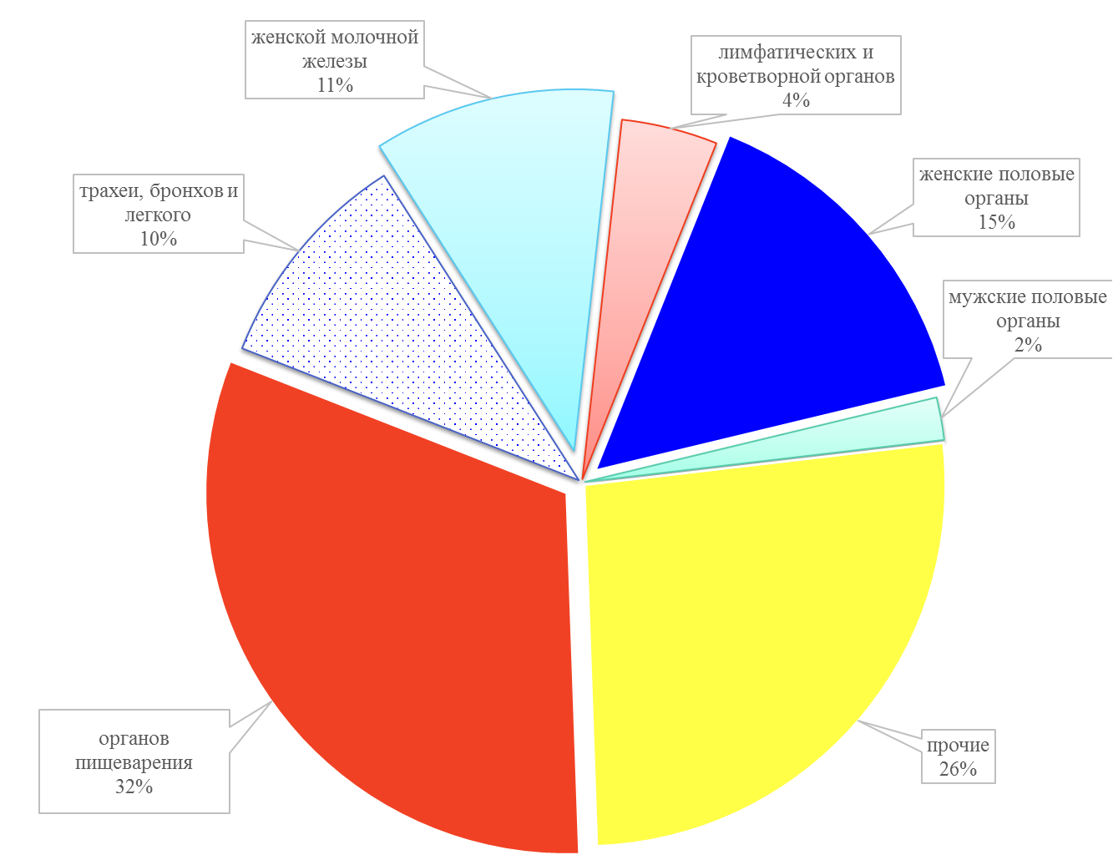
Злокачественные новообразования в 2016 году
(в % к итогу)

Slide 9
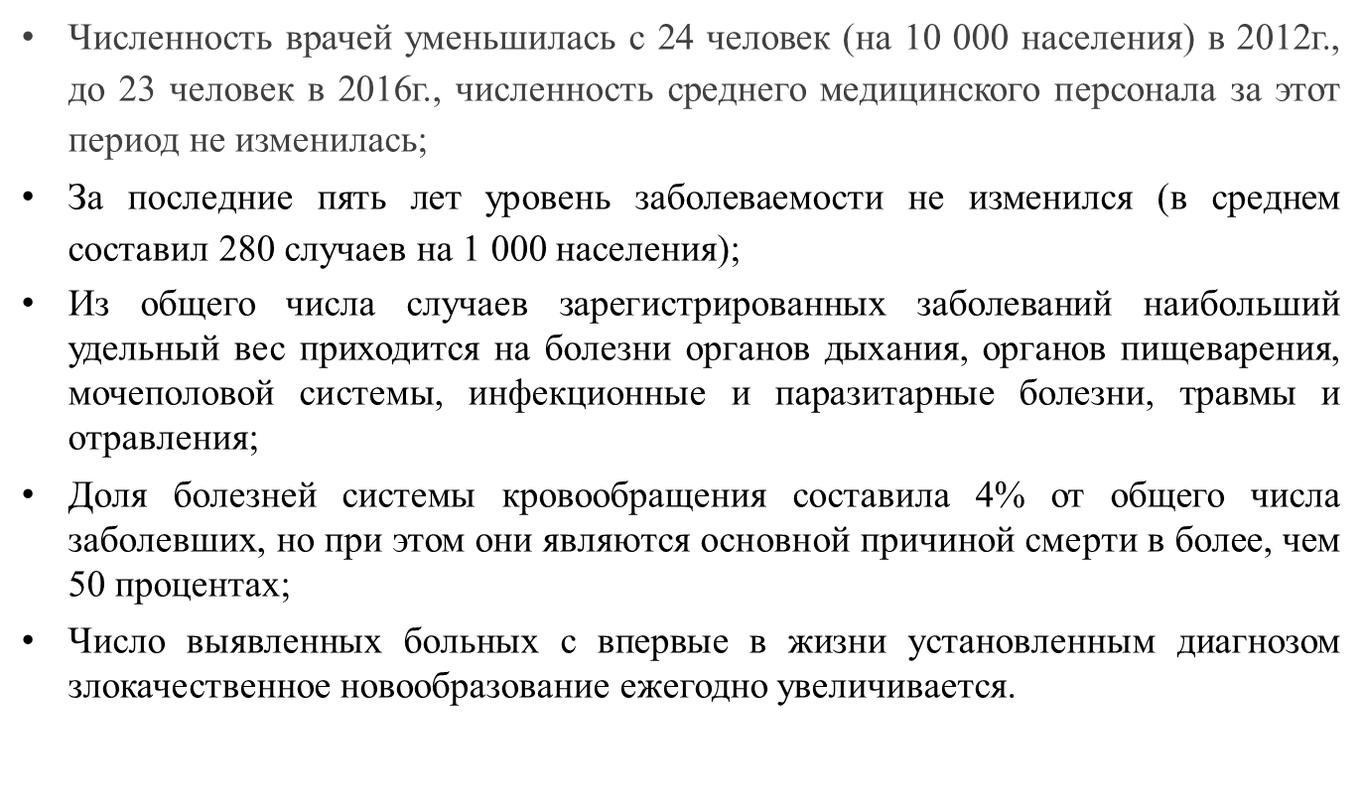
Выводы

Slide 10

СПАСИБО ЗА ВНИМАНИЕ

